Slide 2
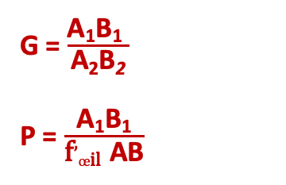
Œil
Loupe
d_{pp}
B
𝛼
B
A₂
𝛼’
A₁
A
A
B₂
F
F’
B₁
L
G = $\frac{\text{A}\text{1}\text{B}\text{1} }{\text{A}\text{2}\text{B}\text{2}}$
P = $\frac{\text{A}\text{1}\text{B}\text{1}}{\text{f}’œ\text{il} \text{AB}}$
Œil
Œil
 | Distance focale f’ (en mm) | Grossissement | Puissance (en D) | 1/f’ (en D)
1er loupe | 200 | 3 ⁺/- 1 | 5,0 ⁺/- 0,5 m⁻¹ | 5
2ème loupe | 100 | 7 ⁺/- 2 | 10 ⁺/- 1 m⁻¹ | 10

Slide 3
Microscope

Slide 4
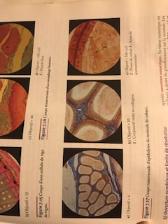

Slide 5
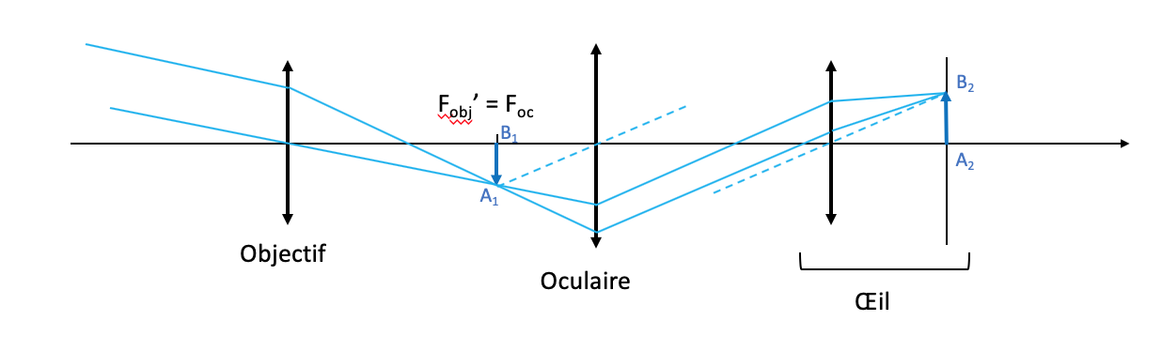
Schéma optique de la lunette astronomique
𝛼’
𝛼

Slide 6
B₂
F_{obj}’ = F_{oc}
B₁
A₂
A₁
Objectif
Oculaire
Œil
 | f_{obj}’ (en mm) | f_{oc}’ (en mm) | Grossissement | f_{obj}’ / f_{oc}’
1er lunette | 26 | 16 | - 1,8 ⁺/- 0,4 | 1,6
2ème lunette | 43 | 16 | - 2 ⁺/- 1 | 2,7
3ème lunette | 26 | 10 | - 2,4 ⁺/- 0,5 | 2,6

